Slide 1


Cambios en Mercado por Nuevas Tasas de Referencia
Notes:
Hola, como están?, durante el ultimo año las instituciones financieras han estado trabajando de manera acelerada en el desarrollo de todos los productos necesarios para ejecutar una transición de Libor a las nuevas tasas de referencia, claramente todavía quedan algunos temas por resolver, pero nuestra idea es mostrarle una radiografía de lo que hemos observado en el mercado para que todos tengamos una buena referencia.

Slide 2
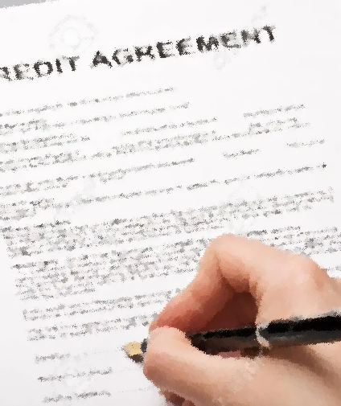

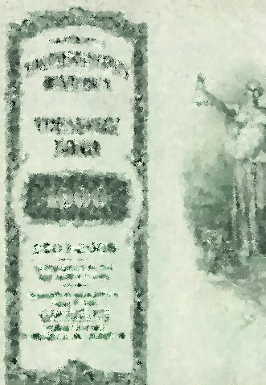
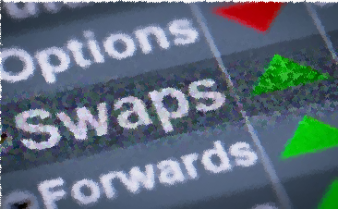


Cambios de Mercado, SOFR.
CREDITOS
CARTAS DE CREDITO
BONOS
DERIVADOS
VALORIZACIÓNY COLATERALES.
REMEDIACION CONTRACTUAL.
Notes:
Hoy nos centraremos en las principales características, desarrollos y como estaría quedando el estándar de Créditos, cartas de crédito, bonos y derivados, luego algo de efectos en valorización y próximos pasos en la remuneración de colaterales para terminar con el proceso que ya deberían estar trabajando las instituciones financieras, conocida como Remediación contractual.

Slide 3




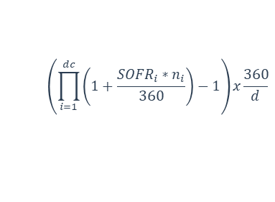

¿Qué hace de la SOFR una metodología algo más compleja?
Primero se define como calculo los intereses, aquí: Act/360,:
$${Intereses}_{ACT/360}: Capital ∗ Tasa∗ \frac{Días}{360}$$
El cálculo de la tasa de referencia puede tener una modalidad para generarla de manera compuesta, pero los intereses que se pagan o cobran siempre son lineales…
Una cosa es como se genera la tasa base y otra es como se cobran o pagan los intereses.
Ahora, para SOFR tendremos un paso previo: elegir metodología de calculo de la base
$${Intereses}_{ACT/360}: Capital ∗[SOFR+Spread] ∗ \frac{Días}{360}$$
Tasa Base
TERM SOFR
PROMEDIO SIMPLE
DIARIA COMPUESTA
Equivalentes
PUBLICACIÓN DE TASA
ÍNDICE SOFR
=
$$\left(\prod_{i=1}^{dc}{\left(1+\frac{{SOFR}_{i}∗n_{i}}{360}\right)−1}\right)x\frac{360}{d}$$
=
$$\left(\frac{SOFR {Index}_{End}}{SOFR {Index}_{Start}}−1\right)∗\frac{360}{d_{c}}$$
$$SOFR$$
Lineal
Equivalente

Slide 4
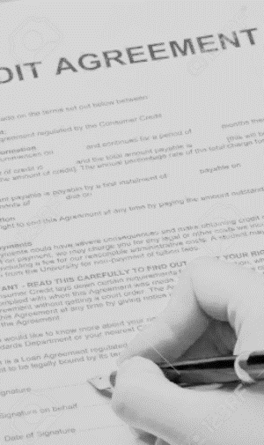
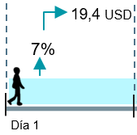
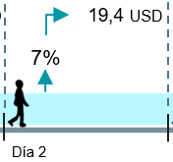
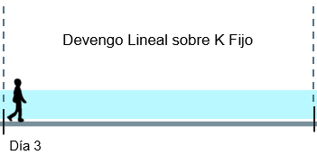
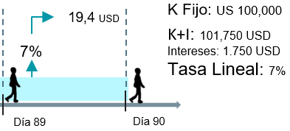
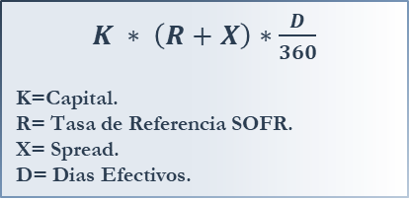
Créditos SOFR
Tipos de Tasa:
Simple SOFR
Índice SOFR - Compuesta Diaria
Term SOFR
Pagos de Intereses:
$K ∗ \left(R+X\right)∗\frac{D}{360}$
K=Capital.
R= Tasa de Referencia SOFR.
X= Spread.
D= Dias Efectivos.
Tasa Diarias ≥ 0
Tasa Período ≥ 0
Tasa Período + X ≥ 0
1%
1%
1%
1%
1%
1%
1%
1%
1%
Pisos:
0%
0%
0%
= 0%
= -1% + 0,5%
= -1% + X
= 0% + X
= 0,5% + X
-2%
-2%
-2%
-2%
-2%
-2%
-2%
-2%
-2%
Convención Estándar de Pago:
Lookback 2 días.
No Observation Shift
Notes:
Vamos con los financiamientos, como ya lo hemos conversado, existen tres modalidades de financiamientos en tasa SOFR y cada una tiene sus particularidades.
Lo separamos en Simple Sofr, Indice Sofr o Compuesto Sofr y Term Sofr o Sofr a plazo.
El primero es Simple Sofr

Slide 5
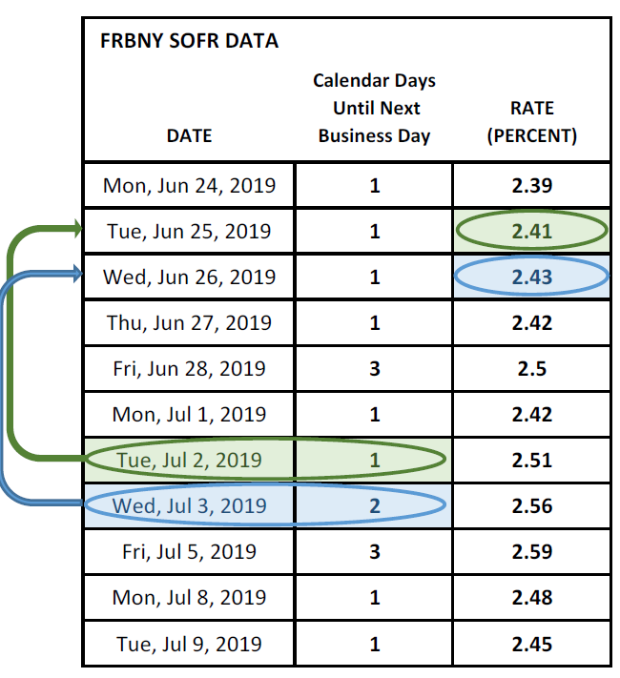
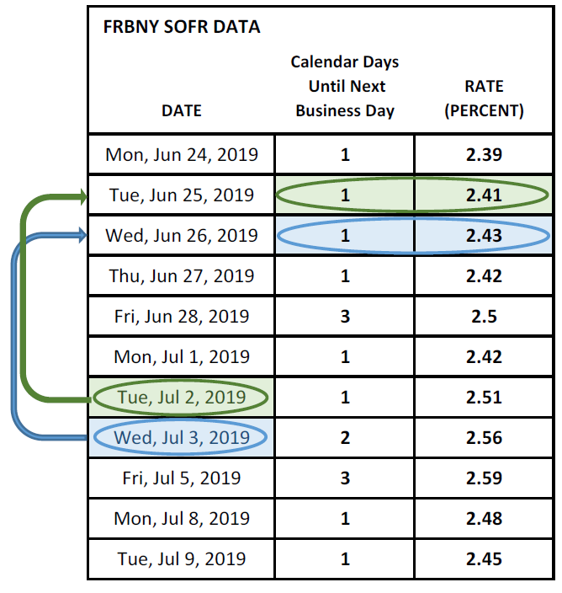
Créditos SOFR - Convenciones
SOFR es una tasa overnight con rezago de un día
No Observation Shift:
Sólo toma las tasas en N días hacia atrás. Se mantiene Calendario de la operación
With Observation Shift:
Rezaga calendario completo, se utilizan las tasas en N días hacia atrás con su vigencia original.
L
M
Transacciones Repo FedFunds
Publicación de Tasa SOFR Día L
La vigencia de la tasa publicada será de los días calendario comprendidos entre días hábiles.
L
M
W
J
V
S
D
L
X1
X2
X1
X3
Lookback consiste en considerar la tasa rezagada en X días hábiles.
Día Vencimiento
L
M
W
J
V
S
D
L
M
W
J
V
S
D
L
Lookback -5
Lookback -2
¡
Importante: sólo se consideran días Hábiles según calendario US Government Securities. Días inhábiles no se cuentan.

Slide 6
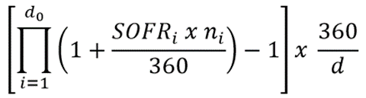
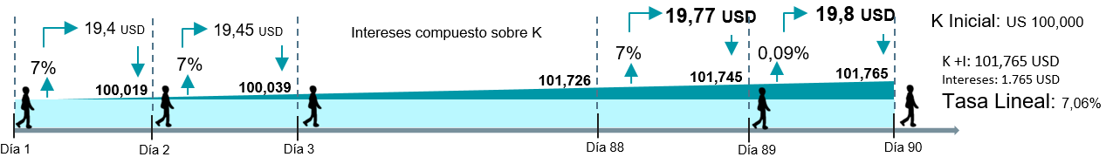

Créditos SOFR
Tipos de Tasa:
Compuesta Diaria
Indice SOFR
K=Capital.
Sofr idx Final = Indice al vencimiento de la cuota
Sofr idx Inicial = Indice al Inicio de la cuota.
K *
K=Capital.
i= días hábiles del período
SOFR= Tasa SOFR día i
n= Días calendario para día i .
d= Días totales cuota.
$$\left(\frac{{Sofr}_{Idx Final}}{{Sofr}_{Idx Inicial}}−1\right)∗K$$
Pagos de Intereses:
D
SOFR O/N
0,78% * 3D
0,78% * 1D
Pisos:
Tasa Diarias ≥ 0
Tasa Período ≥ 0
Tasa Período + X ≥ 0
20/05
23/05
24/5
Tasa Período ≥ 0
Tasa Período + X ≥ 0
Indice
1,04323883
1,04330664
1,04332925
$$1,04323883∗\left(1+0,78\%∗3/360\right)$$
$$1,04330664∗\left(1+0,78\%∗1/360\right)$$
Lookback 2 días.
No Observation Shift
Convención Estándar de Pago:

Slide 7
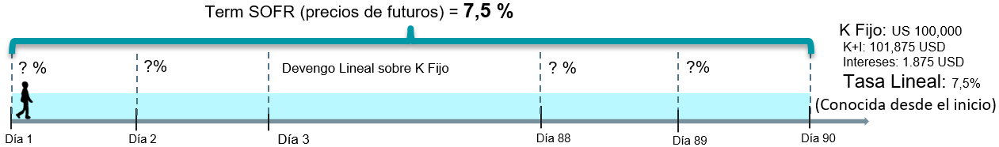
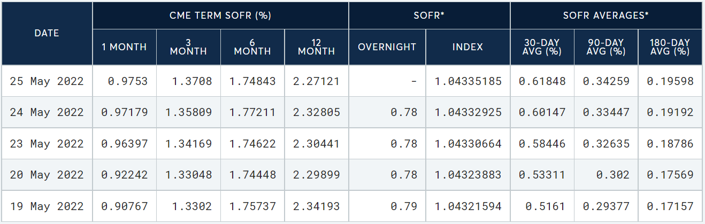
Créditos SOFR
Tipos de Tasa:
Simple SOFR
Índice SOFR - Compuesta Diaria
Term SOFR
Pagos de Intereses:
$K ∗ \left(R+X\right)∗\frac{D}{360}$
K=Capital.
R= Tasa de Referencia SOFR.
X= Spread.
D= Dias Efectivos.
Pisos:
Tasa Período ≥ 0
Tasa Período + X ≥ 0
Convención Estándar de Pago:
Fixing T-2.
Payment T+0

Slide 8



Cartas de Crédito SOFR.
Las cartas de crédito podrán ser emitidas hasta marzo 2022.
Fin Nuevas Cartas Crédito Libor
27 febrero
30 marzo
2021
2022
2023
VENCIMIENTO
APERTURA
APERTURA
NEGOCIACIÓN
NEGOCIACIÓN
VENCIMIENTO
Pago Carta Crédito
Establecen Condiciones
Establecen Condiciones
Desembolso crédito a Term Sofr
Pago Carta Crédito
Desembolso crédito a tasa Fija
Fixing Libor = 0,5%
Term Sofr = 0,4%
Libor 6M + 3%
0,5%
+ 3%
= 3,5%
0,4%
+ 3%
= 3,4%
Term Sofr + 3,20%
Term Sofr
Libor 6M
USD/Libor
USD (Term Sofr)
Cartas de Crédito
YEN/Libor
YEN (Tibor)

Slide 9
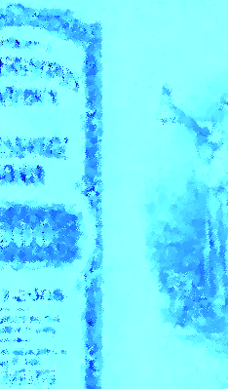
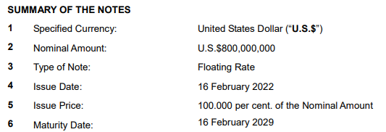
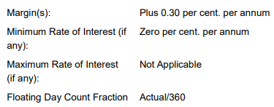



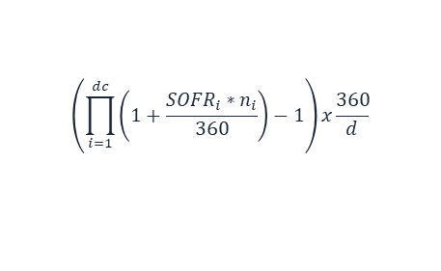
Bonos SOFR.
$${Intereses}_{ACT/360}: Capital ∗[SOFR+Spread] ∗ \frac{Días}{360}$$
Ejemplo Convenciones SOFR.
Tasa Base
TERM SOFR
PROMEDIO SIMPLE
DIARIA COMPUESTA
Equivalentes
PUBLICACIÓN DE TASA
ÍNDICE SOFR
=
$$\left(\prod_{i=1}^{dc}{\left(1+\frac{{SOFR}_{i}∗n_{i}}{360}\right)−1}\right)x\frac{360}{d}$$
=
$$SOFR$$
$$\left(\frac{SOFR {Index}_{End}}{SOFR {Index}_{Start}}−1\right)∗\frac{360}{d_{c}}$$
Lineal
Equivalente

Slide 10

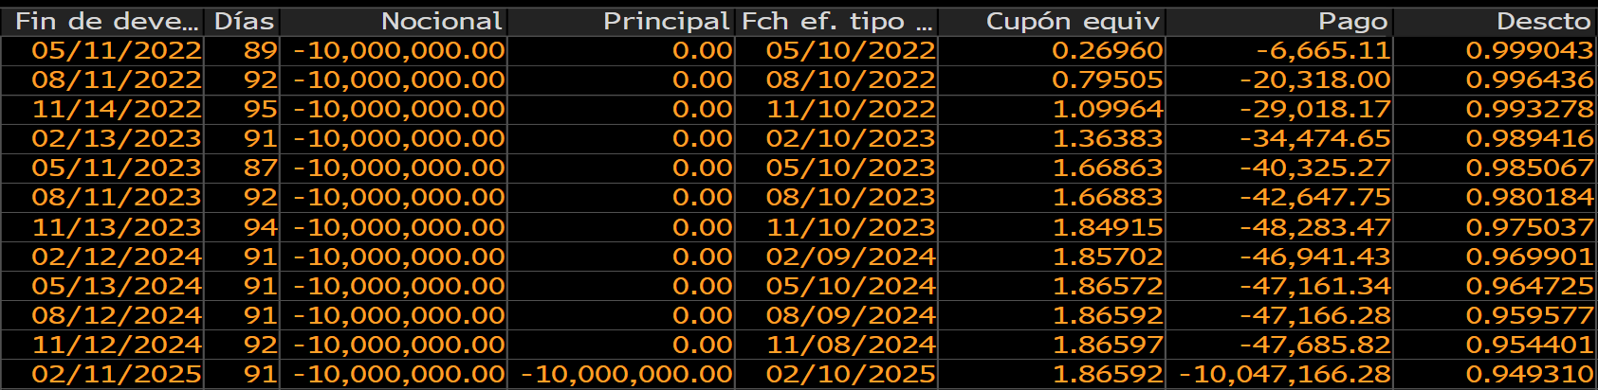
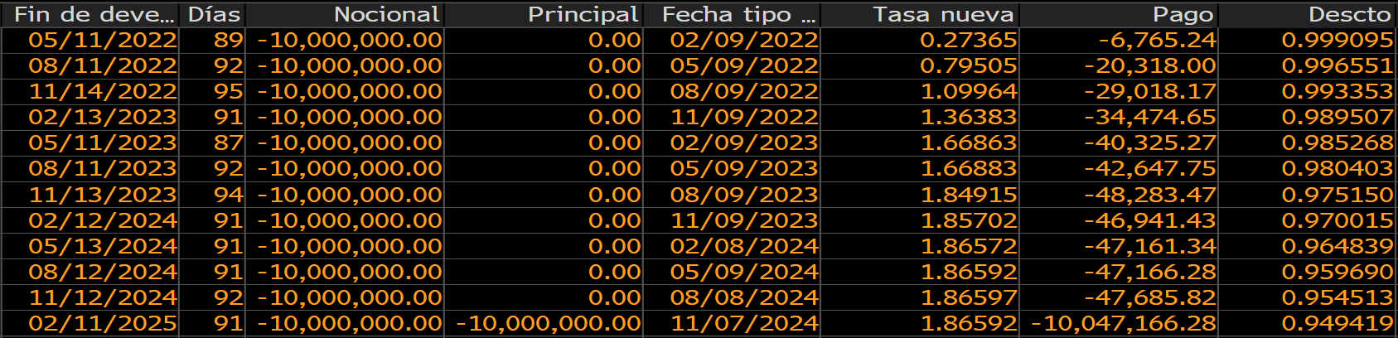



Derivados SOFR IRS.
Tipos de Tasa:
Compuesta Diaria
Term SOFR
K *
K=Capital.
i= días hábiles del período
SOFR= Tasa SOFR día i
n= Días calendario para día i .
d= Días totales cuota.
$K ∗ \left(R+X\right)∗\frac{D}{360}$
K=Capital.
R= Tasa de Referencia SOFR.
X= Spread.
D= Dias Efectivos.
Pagos de Intereses:
Pisos:
No Aplica
No Aplica
Convención Estándar de Pago:
LookBack -2
Payment T+0 (T+2)
Fixing T-2.
Payment T+0 (T+2)
Proyección de Tasas:
Curva Swap
Term SOFR
$$≠$$
$$=$$

Slide 11
TERM SOFR para Derivados
The ARRC recognizes that some lending institutions are not structured to make markets or warehouse the risk of offering derivatives products to end users but may wish to enter in to a SOFR Term Rate swap, cap, swaption, or similar derivative as part of their services to help a borrower hedge a SOFR Term Rate business loan. In this instance, provided that the institution does not make two-way prices in interest rate derivatives and is not a market maker in the interdealer market for such derivatives in the regular course of its business, the ARRC considers that the use of offsetting derivatives matching the derivatives exposure that the institution has offered to its borrowers would fall under the ARRC’s recommended use of a SOFR Term Rate derivative
El 27 de agosto del 2021, la ARRC recomienda/aprueba el uso de TERM SOFR en derivados que tengan por objeto cubrir créditos con clientes..
CONSIDERACIONES
TERM SOFR Publicada
SOFR Compuesta
Necesidad de desarrollar curvas ad hoc para valorización.
Se deberá contratar una licencia a CME para hacer uso de la Tasa (Banco, no end users)
Categoría 1: Para productos de créditos referenciados a TERM SOFR
Categoría 2: Para productos de derivados referenciados a TERM SOFR
Pago liberado hasta el 2026
Pago Anual de USD

Slide 12
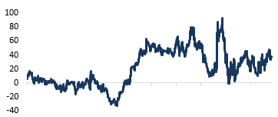
Mercado Basis local/MX: Chile vs Estándar Internacional
Mercado Local
¿Qué pasa en el mercado internacional?
Basis ICP / LIBOR
(GBP, JPY, EUR, CHF)
USD Libor = Euribor + X%
USD Libor = GBP Libor + X%
ICP CLP = Libor + X%
USD Libor = JPY Libor + X%
En el mercado local, el spread se encuentra en la pata dólar.
USD Libor = CHF Libor + X%
En el mercado Internacional, el spread no está en la pata dólar.
2017
2018
2019
2020
2021
…… Entonces ¿Qué pasará con el nuevo Basis ICP / SOFR?
Mercado Local
Nuevas Tasas Referencia Mercado Internacional
SOFR = ICP CLP + X%
SOFR = ESTER(EUR) + X%
SOFR = SONIA(GBP) + X%
Con las nuevas tasas de referencia, el mercado local se adaptará al estándar internacional, ubicando el basis en la pata ICP.
SOFR = TONAR(JPY) + X%
SOFR = SARON(CHF) + X%

Slide 13
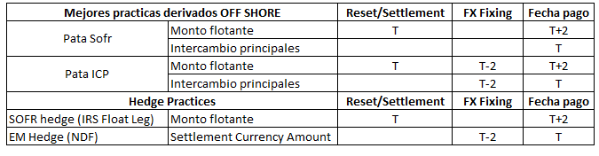
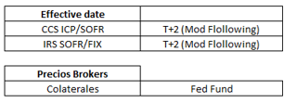
Consideraciones del mercado de derivados (SOFR/ICP)
1) Definiciones por cerrar: Mercado offshore / Mercado local
Basis ICP/ SOFR
Capital
Interés
Verificar si Calypso es capaz de procesar estructuras a SOFR con capital en t0 y interés en t+2
T+ 0
T+1
T+2
…………………………………………………………………….
T + n

Slide 14
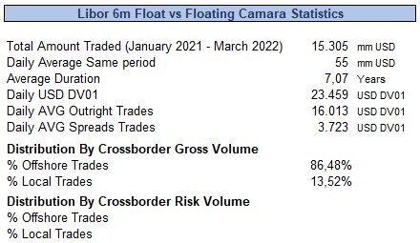
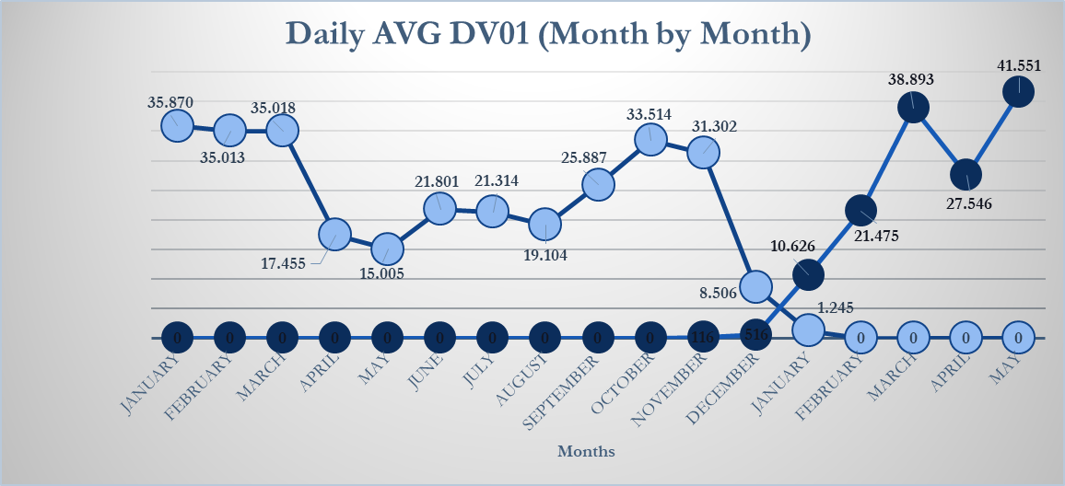
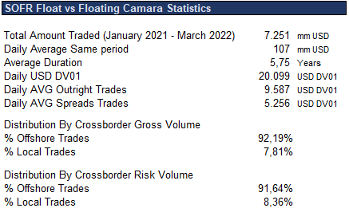

Consideraciones del mercado de derivados (SOFR/ICP)
2) Generación de Mercado
3) Curvas locales
4) Mitigadores
ICAP
SOFR/ICP
Libor/SOFR
Libor/ICP
-No mas transacciones
-No mas publicación
Mientras se implementan las nuevas curvas se deberá contar con la publicación de Sintético Comprometido hasta fin de 2022.

Slide 15
Cambios de curvas locales y remuneración colaterales.
Para la construcción de curvas de valorización, se utilizaba la Libor como curva pivote.
se incorpora valorización OIS USD….
Contratos de derivados con CSA (Colaterales)
?!?
MtM
MtM
MtM = Colateral
se remunera a
Tasa FED
IRS Basis SOFR/OIS
CCS Basis SOFR/ICP
+
IRS Basis
Libor / OIS
CCS Basis Libor/ICP
IRS CLP
CCS UFCLP
+
OIS
Libor
CLP
CLF
SOFR
SOFR
ICP
CLP
CLF
ICP
CLP
CLF
ICP
T
Curva Pivote
Índice Local
Tasas Locales
-
MtM = Colateral
se remunera a
Tasa FED
Con el reemplazo de la Libor, la construcción de curvas locales se interrumpe y requiere la creación de nuevos productos…
SOFR
Con el reemplazo también se han realizado derivados con colaterales remunerados a SOFR

Slide 16
Cambios de curvas locales y remuneración colaterales.
Cambio de contrato CSA.
Banco A
Banco B
C1
C2
C3
C4
C1
C2
C3
C4
Descuento Fed Fund
Descuento Fed Fund
Cambio en Curva de descuento
Descuento SOFR
Descuento SOFR
MTM : +100
MTM : -100
MTM : +99
!
MTM : -99
¿Cómo se compensa?
Cash Remunerado a Fed Funds.
Cash Remunerado a SOFR.

Slide 17

Definición de estrategia de remediación contractual
Definir Información a levantar
Levantamiento con Bancas
Asociado a derivado
Definir Estrategia Preliminar de cambios a Cliente
Definir acercamiento a cliente
Contrapartes
Montos
Plazo
Tenor Libor
Cláusula Actual de reemplazo
Cláusula Actual de prepago
Corporativa
Internacional
Grandes Empresas
Institucionales
Empresas
  No
Si
SOFR Simple + Spread Ad.
Term SOFR
SOFR Comp.
SOFR Comp.
Definir con fiscalía, área comercial y pasos a seguir para cada alternativa.
¿Cuando y cuales serían las razones para contactar al cliente?

Slide 18

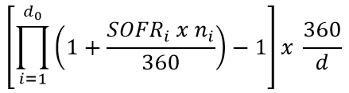
Restricciones de modalidad SOFR
Financiamiento Estructurado
Reemplazo Libor -> SOFR
MODALIDADES DISPONIBLES
ACTIVO
PASIVO
SOFR SIMPLE
SOFR +
Spread Ajuste
TERM SOFR
SOFR COMPUESTA
Por simplicidad, el crédito puede utilizar índice SOFR (similar al índice promedio cámara ICP)
SOFR +
Spread Ajuste
Tasa Fija USD
Fórmula Tasa Compuesta a través de índice
Fórmula Tasa compuesta
MODALIDADES DISPONIBLES
SOFR COMPUESTA

Slide 19

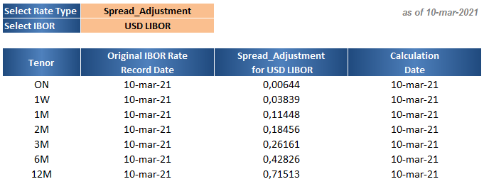
Créditos / Derivados - Traspaso de Libor a SOFR “Big Bang”
Ejemplo operación indexado a la Libor vigente al día de hoy…
Periodo de Remediación contractual (*)
Fijación
Libor 1
Fijación
Libor 2
Fijación Libor 3
Fijación Libor 4
Fijación Libor N
Fijación Libor N+1
Vencimiento
2025
05/03/2021
30/06/2023
Cupón N+2
¿?
( … )
( … )
Línea de Tiempo
Pago devengo Libor 1
Pago devengo Libor 2
Pago devengo Libor 3
Pago devengo Libor N-1
Pago devengo Libor N
Pago 1er
Cupón SOFR
Último pago
Inicio 1er
devengo
SOFR + Spread
Inicio 2do
devengo
SOFR + Spread
Evento Gatillante
Fijación Spread de Ajuste
1. ¿Cuándo se aplica la conversión?
Fecha de Reemplazo efectiva: 30/06/2023
2. ¿El cupón vigente (N) devengará Libor o Sofr?
El cupón vigente (N) completa su devengo en Libor.
El cupón siguiente (N + 1) a la fecha efectiva de reemplazo devenga a Sofr.
Libor 3M = SOFR + 0,26161%

Slide 20

Cambios en Mercado por Nuevas Tasas de Referencia

